Slide 1
SESIÓN
DEFINICIÓN Y MODELO DE COMPETENCIAS
01
¿Qué es una competencia?
Clasificación de las competencias
Modelo de competencias

Slide 2
/ INTRODUCCIÓN
Aprenderás qué son las competencias, su medición y la utilidad de un modelo de competencias dentro de una organización.
Desarrollarás capacidades y habilidades para poder identificar talentos en las empresas e implementarás el modelo de gestión de competencias.

Slide 3
/ ¿QUÉ ES UNA COMPETENCIA?

Slide 4

/ ¿QUÉ ES UNA COMPETENCIA?
DEFINICIÓN
Son herramientas que hacen referencia a las capacidades y a las potencialidades que tienen las personas para procesar información y obtener resultados, ocupando un puesto determinado acorde a un perfil.
Cualidad específica que posee un individuo, la cual pone en acción frente a diversas situaciones.

Slide 5

/ ¿QUÉ ES UNA COMPETENCIA?
SABER
SABER SER
SABER HACER
SABER ENTENDER
Notes:
Saber: Hace referencia al conocimiento adquirido.
Saber ser: Hace referencia al comportamiento – acciones correcta en la ejecución.
Saber hacer: Hace referencia a la aplicación correcta del conocimiento.
Saber entender: Hace referencia a que comprende la situación y adecua su comportamiento para la solución.

Slide 6
/ CLASIFICACIÓN DE LAS COMPETENCIAS

Slide 7

/ CLASIFICACIÓN DE LAS COMPETENCIAS
Las competencias laborales se clasifican en dos grandes grupos: las genéricas y las específicas.
Se trata de una diferenciación clave para comprender qué busca el área de Gestión del Talento en un candidato o desarrollar el talento a un puesto superior de un colaborador.
Las competencias profesionales comprenden desde los conocimientos adquiridos hasta las capacidades y actitudes.
Las competencias laborales es lo que nos hace competentes para un determinado puesto de trabajo.
Notes:
Competencias genéricas: Son las competencias que todo colaborador de la organización debe de tener, según la cultura y el plan estratégico de la empresa.
Competencias específicas: Son las competencias particulares que según el puesto que ocupe la persona debe de tener para ejecutar correctamente sus funciones y alcanzar así los objetivos con base a sus funciones.

Slide 8
/ CLASIFICACIÓN DE LAS COMPETENCIAS
GENÉRICAS
ESPECÍFICAS
Son todas aquellas habilidades, conocimientos, aptitudes, actitudes y recursos de una persona que le permiten adaptarse mejor a la cultura organizacional
Son todas aquellas habilidades, conocimientos, aptitudes, actitudes y recursos de una persona que le permite adaptarse mejor a un puesto de trabajo específico
Notes:
Ejemplos:
Genéricas: Comunicación – Trabajo en equipo – Adaptación.
Especificas: Liderazgo – Creatividad – Toma de decisiones.

Slide 9
/ CLASIFICACIÓN DE LAS COMPETENCIAS
Competencias Genéricas o Competencias Transversales
Las competencias genéricas o transversales han sido definidas como los atributos que debe tener todo profesional, independientemente de la profesión.
En ellas se pueden recoger aspectos genéricos de conocimientos, habilidades, destrezas y capacidades que debe tener cualquier profesional antes de incorporarse al mercado laboral. Son la base común de la profesión. Las competencias genéricas son aquellas que no sólo tienen un componente técnico, sino también uno esencialmente humano.
Son las habilidades y recursos que todos tenemos, por el simple hecho de ser humanos, pero es necesario decir que tener esas habilidades en potencia no significa que estén desarrolladas.
Generalmente no se valora la necesidad de entrenar a las personas para que desarrollen esas habilidades al máximo. Gran parte de los problemas que enfrentamos en el mundo está relacionado con incompetencias que presentamos en la forma de relacionarnos unos con otros.

Slide 10

/ CLASIFICACIÓN DE LAS COMPETENCIAS
Competencias Genéricas o Competencias Transversales
Las competencias transversales son clave para desarrollar cualquier tipo de ejercicio profesional.
Es indispensable que las áreas de Gestión del Talento establezcan qué competencias genéricas se deben dar en una empresa. Por ejemplo, si la cultura organizacional es ágil, esa competencia profesional deberían poseerla todos los trabajadores.
Las competencias genéricas no tienen que ser innatas, pues todas se pueden aprender y desarrollar a base de entender a conciencia su utilidad, así como a base de esfuerzo, a través de planes de formación específicos.

Slide 11
/ CLASIFICACIÓN DE LAS COMPETENCIAS
Competencias Genéricas o Competencias Transversales
Las competencias genéricas se han organizado en tres grupos:
Competencias instrumentales: En las que se incluyen habilidades cognoscitivas, capacidades metodológicas, destrezas tecnológicas y destrezas lingüísticas.
Competencias interpersonales: En las que se incluyen las capacidades individuales y las destrezas sociales.
Competencias sistémicas: Que son las destrezas y habilidades del individuo relativas a la compresión de sistemas complejos.

Slide 12
/ CLASIFICACIÓN DE LAS COMPETENCIAS
a) Competencias Genéricas Instrumentales
Capacidad de análisis y síntesis.
Capacidad de organización y planificación.
Comunicación oral y escrita.
Conocimiento de una lengua extranjera.
Conocimientos de informática.
Capacidad de gestión de la información.
Resolución de problemas.
Toma de decisiones.
Habilidades para la investigación.

Slide 13
/ CLASIFICACIÓN DE LAS COMPETENCIAS
b) Competencias Genéricas Interpersonales
Trabajo en equipo.
Trabajo en un equipo multidisciplinario.
Habilidad para trabajar en un contexto internacional.
Habilidades de relaciones interpersonales.
Razonamiento crítico. Capacidad para la crítica y la autocrítica.
Compromiso ético.

Slide 14
/ CLASIFICACIÓN DE LAS COMPETENCIAS
c) Competencias Genéricas Sistémicas
Aprendizaje autónomo.
Capacidad para trabajar en forma autónoma.
Adaptación a nuevas situaciones.
Creatividad.
Liderazgo.
Conocimiento de culturas y costumbres de otros países.
Iniciativa y espíritu emprendedor.
Preocupación por la calidad.
Capacidad para aplicar los conocimientos teóricos a la práctica.
Uso del Internet.
Capacidad para comunicarse con personas no expertas en la materia.
Capacidad para entender el lenguaje y propuestas de otros especialistas.
Motivación al logro.
Capacidad de auto evaluación.
Capacidad de negociación.

Slide 15

/ CLASIFICACIÓN DE LAS COMPETENCIAS
Competencias Específicas o Competencias Concretas
Las competencias específicas son las que se refieren a un oficio concreto.
Cuando se habla de competencias específicas nos referimos a las funciones típicas o rol del profesional en la sociedad así como de las situaciones propias del campo profesional, identificar las competencias profesionales en términos de las acciones, contexto o condiciones de realización para llevarlas a cabo y los criterios de calidad de su ejecución.
Por ejemplo, el trabajo de vendedor necesita la competencia específica de trato con el cliente y generar confianza.

Slide 16
/ CLASIFICACIÓN DE LAS COMPETENCIAS
Competencias Específicas o Competencias Concretas
Las competencias específicas giran en torno al conocimiento de la teoría y dominio de la práctica.
Las competencias específicas han sido divididas en dos grandes grupos:
1. La formación disciplinar llamadas competencias disciplinares académicas.
Relacionadas con el “saber”, es decir, con los conocimientos teóricos que deben adquirir los profesionales.

Slide 17
/ CLASIFICACIÓN DE LAS COMPETENCIAS
Competencias Específicas o Competencias Concretas
Las competencias específicas giran en torno al conocimiento de la teoría y dominio de la práctica.
Las competencias específicas han sido divididas en dos grandes grupos:
2. La formación profesional, llamadas competencias profesionales.
Relacionadas con el “hacer”, con las habilidades, destrezas y conocimientos prácticos.
El saber práctico consiste en conocimientos disciplinares aplicados al desarrollo, y el saber metodológico, se entiende como la capacidad o aptitud para llevar a cabo procedimientos y operaciones prácticas.
En las competencias profesionales se incluye no solo el “hacer” sino también el “querer hacer”, es decir, la predisposición y motivación.

Slide 18

/ CLASIFICACIÓN DE LAS COMPETENCIAS
Competencias Específicas o Competencias Concretas
Ejemplos de competencias específicas:
¿El profesional posee…
Don de mando? Será candidato a: supervisor
Saber tomar decisiones? Será candidato a: supervisor
Saber gestionar a un equipo? Será candidato a: responsable de grupo
Atención al detalle? Será candidato a: contabilidad
Empatía? Será candidato a: atención al cliente

Slide 19

/ CLASIFICACIÓN DE LAS COMPETENCIAS
Competencias disciplinares académicas
Parte Visible (habilidades – conocimiento)
Parte no visible (rasgos de personalidad, motivaciones, etc.)
Competencias profesionales
Notes:
Parte visible: Son las conductas que se pueden visualizar, ejemplo: Cuando una persona empieza a conversar con otras y les da instrucciones
Parte no visible: Son los procesos internos del ser humano que no se pueden observar pero que son trascendentes para la manifestación del comportamiento, ejemplo: Son los procesos que no conocemos que han motivado a la persona a iniciar una conversación, ello se puede medir con el uso de test psicológicos y realizando una entrevista en profundidad con la finalidad de conocer más en detalle ese pensamiento.

Slide 20
/ MODELO DE COMPETENCIAS

Slide 21

/ MODELO DE COMPETENCIAS
“El principal capital de las empresas son las personas. Analizar la conducta de los profesionales de éxito permite identificar qué es aquello que hacen igual en las mismas circunstancias, y llegar a la conclusión de que esas conductas son la causa de su éxito: sus competencias. Estas competencias pueden ser una herramienta para la gestión de la empresa”.
Jose Luis Dirube Mañueco

Slide 22
/ MODELO DE COMPETENCIAS
ESTRATEGIA DE LA ORGANIZACIÓN
Planeamiento Estratégico (Misión, Visión, modelos de gestión)
Diagnóstico de competencias
Selección por competencias
Capacitación por
competencias
Desarrollo
Por
competencias
Evaluación
Por
competencias
Perfiles por competencias
Compensación por
competencias
Notes:
Modelo: La estructura de un modelo de competencias se inicia con la estrategia de la organización, puesto que según esos lineamientos se genera la identidad de la empresa y con ello se diseña las necesidades de competencias que debe de tener los colaboradores para alcanzar los objetivos organizacionales, los cuales estarán interrelacionados con los procesos internos de Recursos humanos, puesto que se inicia con la selección del talento (con base a competencias), se capacitará a los colaboradores con base a las competencias del puesto que se encuentren bajas o las nuevas competencias que asumirá si es una promoción, se realizará evaluaciones de desempeño, que estarán sujetas a las competencias del puesto que va a desempeñar, y es así como nace un modelo de competencias que se inicia con la claridad estratégica
del negocio, como que haya la coherencia de gestión.

Slide 23
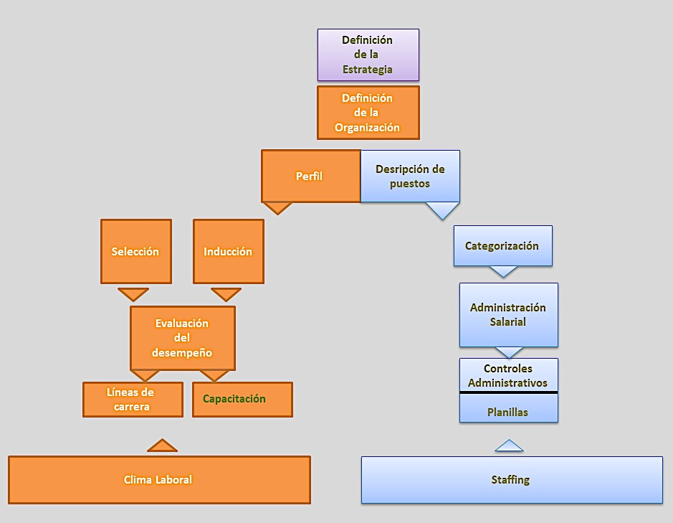
/ MODELO DE COMPETENCIAS
Notes:
Nota: La definición de la estrategia es el punto principal donde se desarrolla el modelo por competencias.
Luego todos los procesos del trabajo del área cogen como insumo las competencias mapeadas en el perfil de cada puesto

Slide 24


/ VIDEO
“MANIFESTACIÓN DE LAS COMPETENCIAS”
https://www.youtube.com/watch?v=OjSadH1VNo8
Notes:
Nota: En este video se puede apreciar las siguientes competencias:
Adaptación
Enfoque a la venta
Atención al cliente
Importe saber que para evaluar las competencias se disgregan en comportamientos para poder observar la manifestación de la competencia como lo demuestra el video.

Slide 25
/ IMPACTO DEL MODELO DE COMPETENCIAS
EN LAS ORGANIZACIONES

Slide 26

/ IMPACTO DEL MODELO DE COMPETENCIAS EN LAS ORGANIZACIONES
El modelo de gestión por competencias es una herramienta que permite mejorar aspectos dentro de una organización así como el desarrollo integral del profesional.
Por esto se hace necesario que los líderes conozcan el modelo, lo desarrollen y lo implementen; porque las personas son importantes para las organizaciones en la medida en que puedan generar valor y quien mejora sus competencias, mejora su desempeño.
Las competencias son un conjunto de conocimientos (saber); de habilidades, aptitudes o destrezas (saber hacer) y unos rasgos de carácter: actitudes, valores, motivaciones, relaciones interpersonales (ser), identificables y medibles, que al estar presentes en una persona le permiten un desempeño exitoso.

Slide 27

/ IMPACTO DEL MODELO DE COMPETENCIAS EN LAS ORGANIZACIONES
El aporte fundamental de la gestión por competencias es la generación de valor en la empresa, en tres áreas específicas: personas, negocio y finanzas.
Valor a las personas: Desarrolla una mayor satisfacción laboral, el aumento de la creatividad, un mejor aprovechamiento de los recursos, mayor motivación, un espíritu de equipo e inspiración, entre otros.
Valor al negocio: Permite aumentar la eficiencia, una mayor precisión estratégica, reduce el riesgo y mejora la capacidad de empresa.
Valor desde el ángulo financiero: Tiene como resultado el ahorro de costos de formación y de reclutamiento; el aumento de ganancias debido a un mejor rendimiento y una mayor rentabilidad global.

Slide 28
/ IMPACTO DEL MODELO DE COMPETENCIAS EN LAS ORGANIZACIONES
La gestión por competencias:
Constituye una herramienta eficaz para la gestión del cambio y la mejora de la gestión. Con ella la gestión de los recursos humanos adquiere una simplificación de gran valor en etapas de cambio o mejora organizativa.
Facilita la evaluación continua del desempeño de forma generalizada. La mejora profesional individual y del grupo de trabajo están en continua progresión integrándose cotidianamente en la organización.
Mejora el rendimiento individual y organizacional. Al alinear las competencias específicas y genéricas demandadas por la empresa con las del trabajador, integra los objetivos de la organización con los de la persona. Así, se genera un compromiso personal del empleado por lograr un alto grado de excelencia en las competencias identificadas en él, incrementando su rendimiento.
Introduce un nuevo modelo de liderazgo facilitador y capacitador cuyo resultado es un clima laboral de mutua cooperación.

Slide 29
/ IMPACTO DEL MODELO DE COMPETENCIAS EN LAS ORGANIZACIONES
La gestión por competencias:
Contribuye a adaptar a la persona al puesto y a la cultura organizativa.
Incrementa la satisfacción y motivación de la persona a la vez que le estimula a maximizar su eficiencia.
A partir de los resultados de la evaluación del desempeño, proporciona la base para establecer un sistema de remuneración más justo, equitativo y eficiente.
Respecto al branding, la gestión por competencias aporta en la excelencia en el desempeño hacia los clientes. La empresa es percibida como sólida y confiable, dado su compromiso por garantizar un negocio con desempeño óptimo.
Genera ventajas competitivas. Partiendo de un mejor control y un ajuste de desviaciones más efectivo, se generan respuestas más rápidas a la demanda de los clientes, así como tiempos de reacción más cortos, mayor agilidad y actualización.

Slide 30
/ IMPACTO DEL MODELO DE COMPETENCIAS EN LAS ORGANIZACIONES
La gestión por competencias:
Facilita la búsqueda y retención de talento, simplificando la generación de planes para su desarrollo como los de formación y de carrera. Los profesionales mejor calificados se interesan por trabajar en un lugar con reputación y que logra estos resultados.
Disminuye los costos. Un entorno laboral en el que los empleados se sienten más motivados aumenta la productividad y el rendimiento, tanto individual como de los equipos.
También disminuye los errores; tiene necesidades de formación más específicas; disminuye notablemente el ausentismo laboral y la rotación de personal, que son dos de las variables con mayor incidencia en costos que tiene la gestión de personas.

Slide 31
/ CONCLUSIONES
Las competencias laborales se utilizan para determinar la compatibilidad entre el puesto y la persona y conocer su avance en el desarrollo del perfil organizacional.
Las competencias genéricas no tienen que ser innatas, éstas se pueden aprender y desarrollar.
Los modelos de competencias aportan valor en tres frentes: Valor a las personas; valor al negocio y valor financiero.
La primera dimensión de la inteligencia emocional es la consciencia de uno mismo, conocida también como autoconocimiento. Si trabajamos en conocernos a nosotros mismos con honestidad y profundidad, descubriremos cuáles son nuestras competencias y nos desarrollaremos profesionalmente de acuerdo a ellas, descubriendo así nuestra vocación o propósito profesional, generando automotivación, una fuerza que nos lleva a la acción siendo capaces de vencer cualquier obstáculo para conseguir nuestra meta, entendiendo que nos satisface a nosotros tanto como a las personas que también se beneficiarán de nuestra función profesional, aportando a la mejora de nuestra comunidad y sociedad.
Mientras no reconozcamos nuestras propias competencias estamos expuestos a llevar a cabo trabajos que no nos satisfacen ni llenan por dentro, creando insatisfacción, desvalorización personal y una sensación de vulnerabilidad que podemos evitar.

Slide 32
/ BIBLIOGRAFÍA
Jaime Ortiz, Martha Rendón, Jorge Atehortúa (2012), Score de competencias, Medellín Colombia.
Martha Alles (2006), Selección por competencias, Ediciones Granica, Buenos Aires.
Artículo "7 beneficios de la gestión por competencias", publicado por el portal talentagestio.com.
Artículo "Los 6 beneficios de la gestión por competencias", publicado por el blog Retos en Supply Chain.

